Slide 1
丁寧に急かす催促メールのテクニック
ビジネスシーンで相手を不快にさせず効果的に催促するメール技術をご紹介します。

Slide 2
催促メールの基本構造
明確な件名
丁寧な挨拶
「【ご確認】4月15日納品予定の商品について」
「いつもお世話になっております」
クッション言葉
具体的な本題
「行き違いでしたら申し訳ございません」
依頼内容と日時を明確に

Slide 3
クッション言葉の活用法
和らげる効果
おすすめフレーズ
直接的な表現を柔らかく
「ご多忙のところ恐縮ですが」
配慮を示す
「念のためご確認させていただきました」

Slide 4
相手の立場を考慮した表現
避けるべき表現
推奨される表現
早く回答してください
〇日までにご回答いただけますと幸いです
至急お送りください
ご多忙のところ恐縮ですが
どうなっていますか？
進捗状況をお知らせいただけますと幸いです

Slide 5
状況別フレーズ集
メール返信催促
書類送付催促
納期確認
「先日お送りしたメールについて、ご確認いただけておりますでしょうか」
「〇月〇日の会議で使用する予定ですので」
「現在の進捗状況をお知らせいただけますでしょうか」

Slide 6
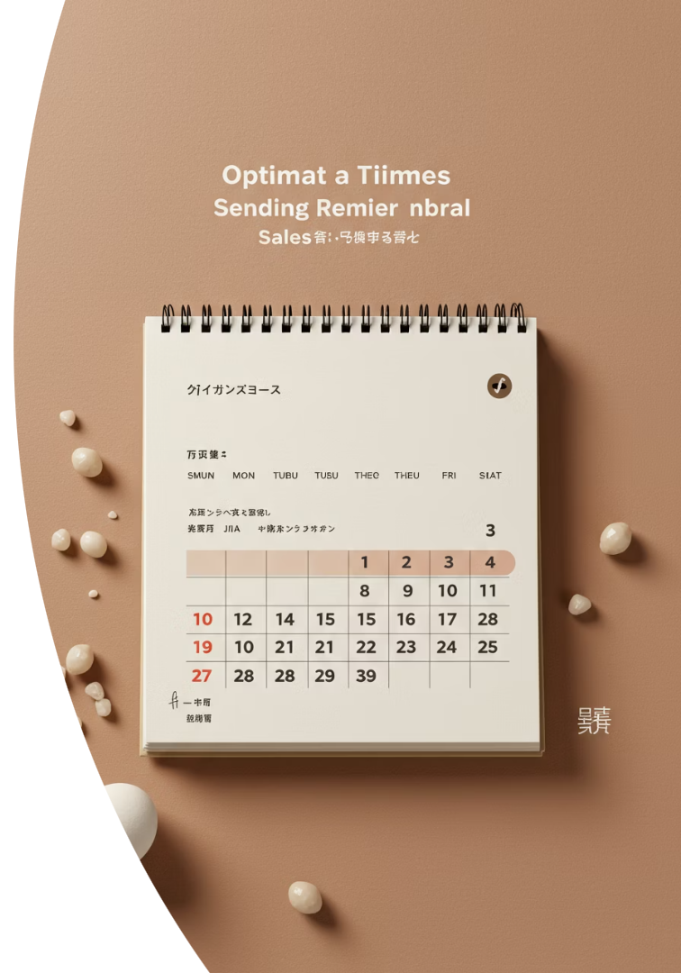
送信タイミングの見極め方
最初の依頼から3〜5営業日後
一般的な返信期間を超えた場合
期限の2〜3日前
約束の期限が近づいてきた時点
火曜〜木曜の午前中
相手が対応できる時間を確保
期限直後
約束の期限を過ぎた直後

Slide 7
効果的なフォローアップ
1回目の催促メール
丁寧な言葉で状況確認
2回目の催促メール
3〜4営業日後、より具体的な期限提示
電話でのフォローアップ
メールで反応がない場合

Slide 8
まとめ：効果的な催促の秘訣
相手への敬意
明確さ
常に丁寧な言葉遣いを心がける
依頼内容と期限を具体的に
段階的フォロー
適切なタイミング
メール→メール→電話の順序
早すぎず、遅すぎない送信

